Slide 1

Fraud Data : Web & RS scraping

Slide 2
Source des données & démarche d’extraction
Dans le cadre de ce projet, nous cherchons à se faire une idée sur ce que disent & font les internautes à propos de la fraude Data.
Ainsi, différentes sources telles que Google, les réseaux sociaux (Facebook, Telegram, YouTube) ainsi que nos données Kibaru hébergeant les réclamations clients.
Deux sources sont présentement exploitées :
👉 Google
👉 Facebook

Slide 3
Source des données & démarche d’extraction
👉 En ce qui concerne google, l’extraction s’est faite sur la base d’une sèrie de mots clés supposé être relatif à la fraude à l’aide d’un package Beautifulsoop de Python.
[ 'forfait+gratuit+Mali+vpn',
'vpn+mali',
'anonytune_mali',
'yourFreedom+orange',
'internet_free+mali',
'host_orangemali',
'forfait+illimité+mali',
'connexion+gratuit+mali',
'tunnel+orange+Mali',
'pasdeforfaitinternetorange',
'fraud+data+mali', 'internet+gratuit+Mali'
]

Slide 4
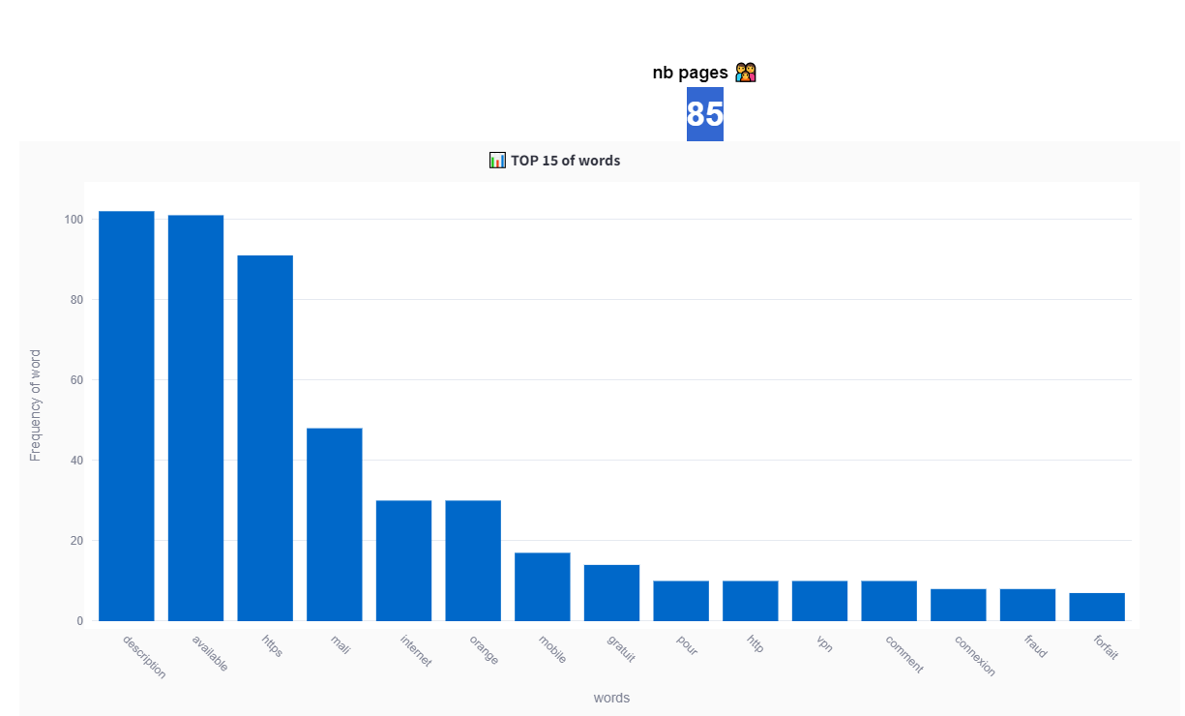
Source des données & démarche d’extraction
👉 Il y a eu 85 pages ou un de ses mots clés sont trouvés.

Slide 5
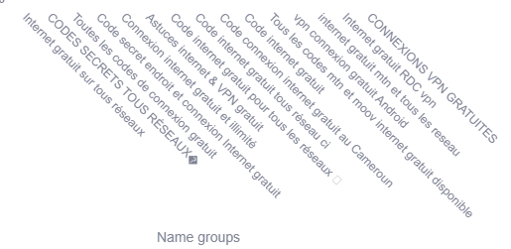
Source des données & démarche d’extraction
👉 En ce qui concerne Facebook, l’extraction s’est faite la base d’une extraction des infos & posts (avec l’ID_Group) de tous les groupes ayant un nom assimilable à la fraude data.

Slide 6
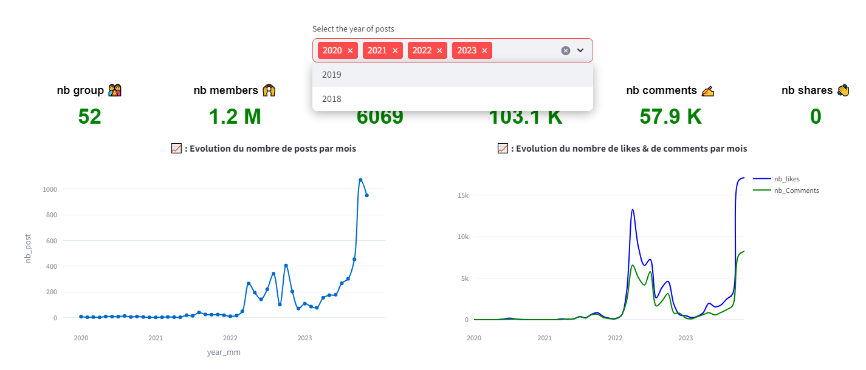
Source des données & démarche d’extraction
👉 Au total, depuis 2018, 52 groups ont été repertoriés, avec plus de 7000 posts dont 6085 concenent la fraude data.

Slide 7
Extractions des channels / visualisation
👉 Mise à jour du filtre des types de posts (fraud & non fraud)
👉 Nous avons l’ensemble des channels télégram & whatsApp partagé par les fraudeurs;
👉 Représentation du TOP 10 Telegram & watshapp des channels (Frequence de posts) ;
👉 Extraction du top 3-Gram des données google ;
👉 Enrichissement du visuel ;

Slide 8
Perspectives
👉 Poursuivre la recherche d’un package afin d’accéder aux commentaires des groupes ;
👉 Récupérer les fichiers & liens des channels au sein des commentaires ;
👉 Enrichissement du visuel ;

